Slide 1
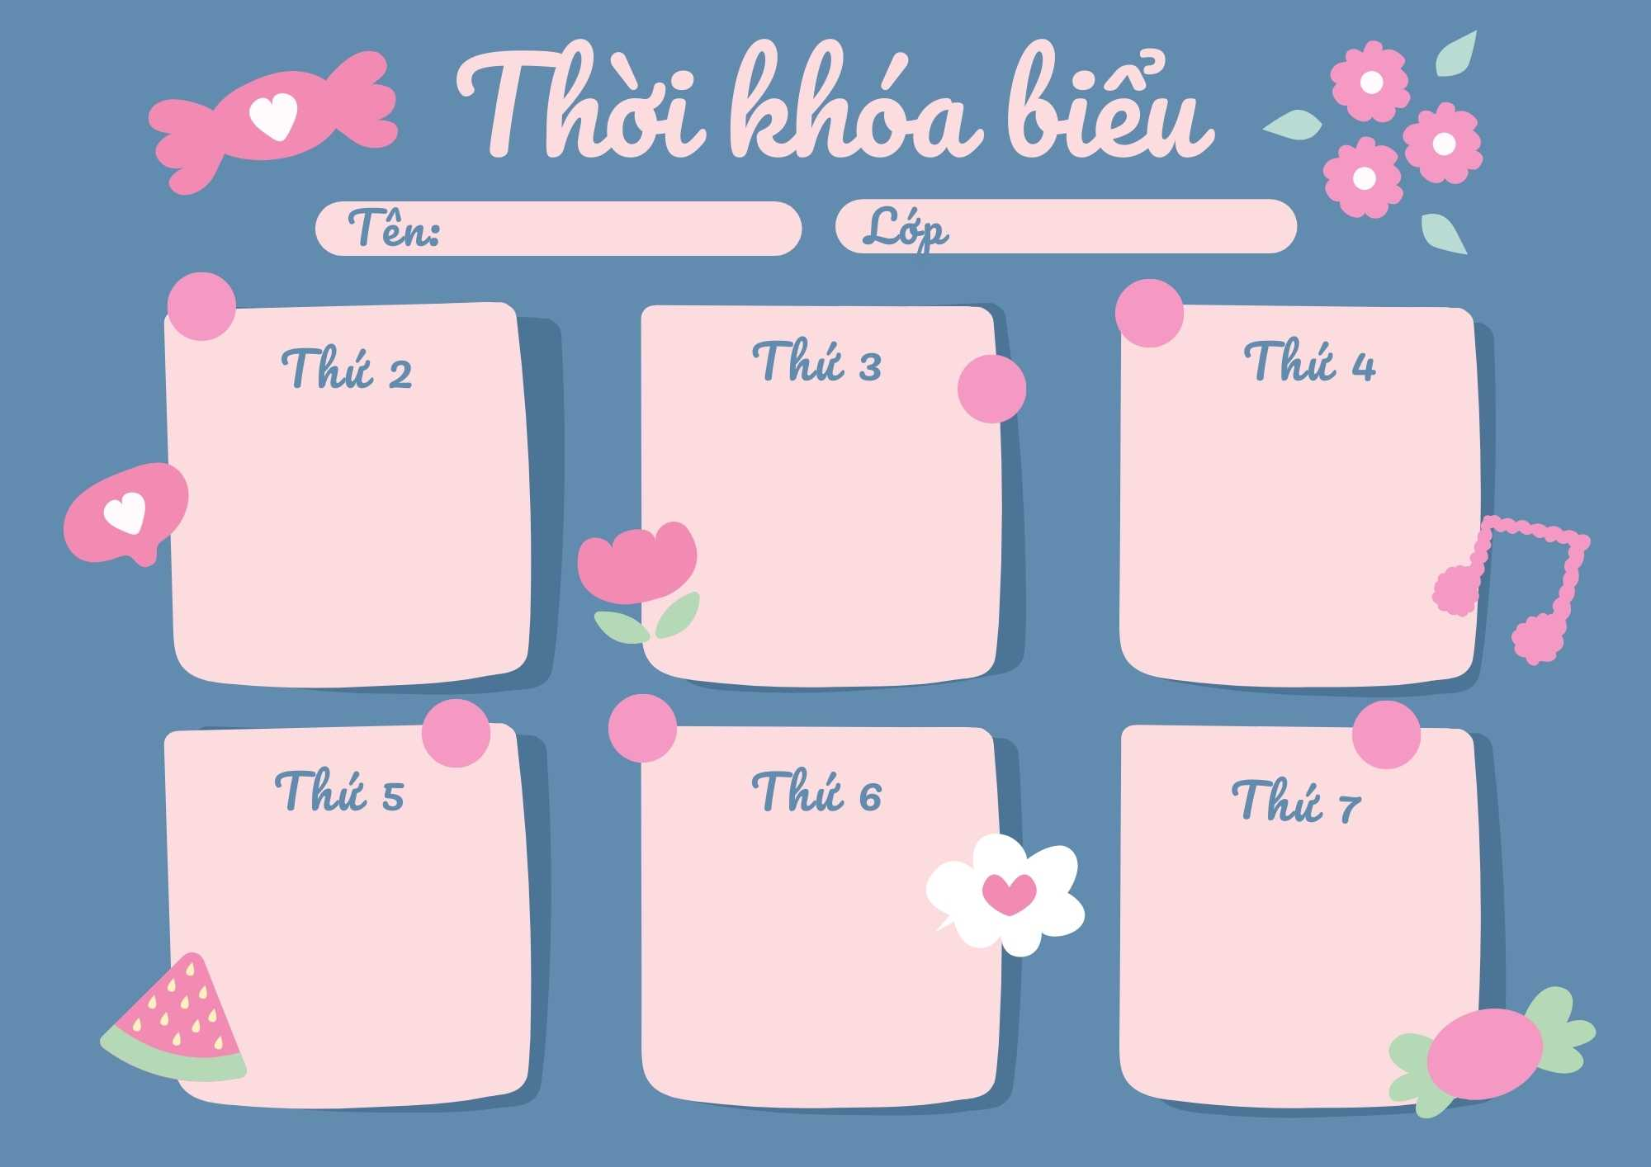
MGL A4
Nghỉ tết dương lịch
KHÁM PHÁ
LQVT
Dạy trẻ nhận biết chữ số 9, số lượng và số thứ tự trong phạm vi 9
Một số loại hoa
TẠO HÌNH
Cắt, dán hoa
(Mẫu)
ÂM NHẠC
- Dạy hát: Lí cây xanh
- Nghe hát: Cây trúc xinh
ÔN LUYỆN
Dạy trẻ nhận biết chữ số 9, số lượng và số thứ tự trong phạm vi 9

